Slide 1
Sydän ja verenkierto
KSAO
Kaisa-Leea Kurko

Slide 2
Tehtävät
Kudosten hapen ja ravinteiden saanti
Kuona-aineiden poiskuljetus
Kemiallisten viestien kuljetus
Ruumiinosien välisten erojen tasoittaminen
Sydän (cor) saa aikaan verenpaineen ja verenkierron!

Slide 3
Verenkiertoelimistö
Sydän (cor)
Valtimot (arteriat)
Hiussuonet (kapillaarit)
Laskimot (venat)
(Keuhkot)
Sydän
https://sydan.fi/fact/sydamen-rakenne/

Slide 4
Sydämen (cor) seinämän kerrokset
Sydäntä peittää sydänpussi l. pericardium (2.kert. kalvo, jonka sisässä liukastavaa nestettä)
Seinämän suurin osa sydänlihas l. myocardium → paksuimmillaan v. kammion seinämässä (12mm), kun o. 5mm. Johtuu suuremmasta työmäärästä.
Sisäpuolella sisäkalvo l. endokardium

Slide 5
Verisuonet; valtimot (arteria)
Valtimot vievät verta sydämestä poispäin
Sydämen pumppaus = valtimoiden pulssit
Ylläpitävät verenpainetta
Valtimoveri kirkasta, hapettunutta →
EI keuhkovaltimoissa!!

Slide 6
Laskimot (venae)
Vievät verta sydämeen päin
Virtaus pinnallisista laskimoista syviin
Kaikissa laskimoissa läppiä
Lihaspumppaus lisää venakiertoa –tärkeää varsinkin jaloissa
Venoissa ei pulsaatioita
Merkittävä verivarasto
Hiussuonet l. kapillaarit

Slide 7
Sydämen toimintakierto
Sydämen syklin kaksi vaihetta supistumisvaihe SYSTOLE ja veltostumisvaihe DIASTOLE
Supistumisen saa aikaiseksi sähköinen impulssi (Sinussolmuke)
Iskutilavuus X Syke = minuuttitilavuus
Aikuisilla n. 5l (70mlx70=n.5l)
Rasitus → iskutilavuus ja syke nousevat → minuuttitilavuus nousee
Urheilijoilla usein leposyke matala, mutta iskutilavuus suuri
Notes:
Diastole eli lepovaihe tai täyttymisvaihe→ kun kammiot vetostuneena
(samaan aikaan eteiset täyttyttyneet)

Slide 8
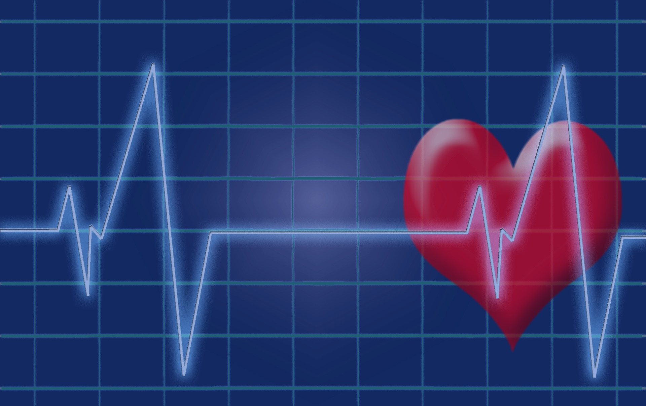
EKG:n synty
EKG syntyy koko sydänlihaksessa leviävän depolarisaatiorintaman ja sitä seuraavan repolarisaatiorintaman aiheuttessa sähköisen voiman
P-aalto syntyy eteisten aktivoituessa
QRS-kompleksi syntyy kammioiden aktivoituessa
T-aalto syntyy kammioiden repolarisoituessa

Slide 9
Sydänäänet
Ensimmäinen sydänääni kammiosystolen aikana
Johtuu eteis-kammioläppien sulkeutumisesta
Toinen sydänääni kuuluu kammiosystolen päättyessä ja johtuu kammio-valtimoläppien sulkeutumisesta.

